Slide 1

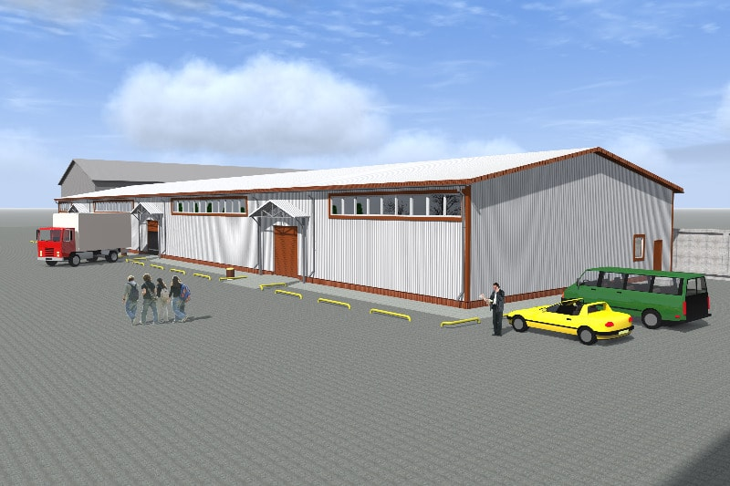
Муниципальное образование Ногликский муниципальный округ Сахалинской области
Строительство склада
Строительство завода по переработке авторезины
2026

Slide 2
Строительство склада
ПАРАМЕТРЫ ПРОЕКТА
Строительство объекта коммунально-складского хозяйства . Предоставление услуг по хранению/ размещению оборудования, строй. материалов, товаров.
ПРЕИМУЩЕСТВА ДЛЯ ИНВЕСТОРА
Наличие у бизнеса высокого спроса на услуги складских помещений.
Место расположения – пгт. Ноглики, ул Придорожная, з/у 11/2, Ногликского района Сахалинской области. Транспортная доступность: наличие ж/д, авиа, автомобильного видов транспорта
картинка по теме

Slide 3
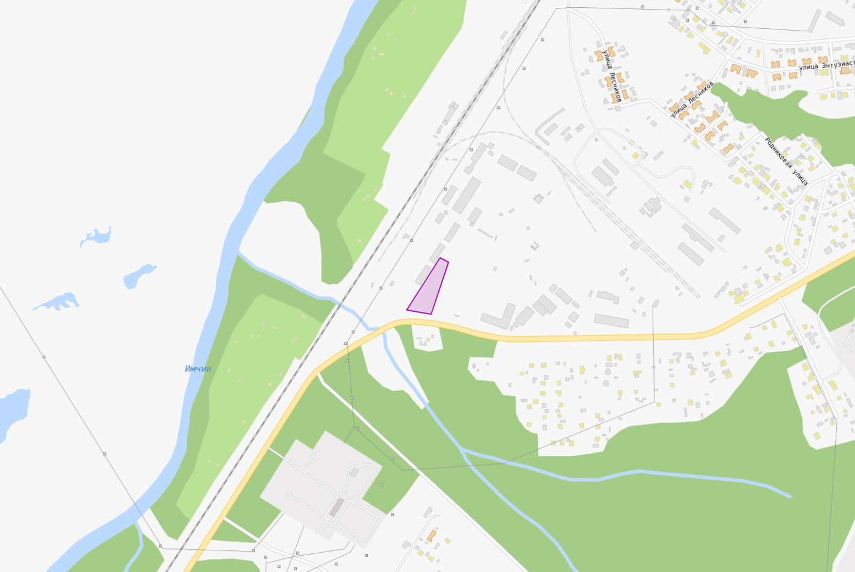
Строительство склада
Земельный участок
Кадастровый номер – 65:22:0000015:1696
Площадь – 0,62 га.
Категория земель –земли населенных пунктов
Вид разрешенного использования –склады
Механизм предоставления земельного участка – аренда, через проведение аукциона
Инфраструктура
Электроснабжение – отсутствует/подключение возможно
Водоснабжение – отсутствует/ подключение возможно
Водоотведение – отсутствует/подключение возможно
Наличие подъездных путей – Ориентировочное расстояние до трассы федерального значения А-393 – 0,02 км.

Slide 4




Строительство склада
Меры поддержки
Возмещение затрат на муниципальном уровне:
  на уплату лизинговых платежей (не более 5 млн руб.)
  на оборудование (90%, но не более 2 млн руб.)
  на уплату процентов по кредитам
Контакты
www.nogliki-adm.ru
E-mail: nogliki@sakhalin.gov.ru
8 (42444) 9-18-24, 8 (42444) 9-11-69

